Slide 1
Chapter 2
陣 列

Slide 2
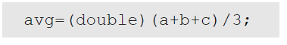
前言
考慮要計算3 個整數的平均值avg，如果分別儲存於3 個整數變數a, b, c 中，那麼計算過程可以簡單寫成：
但是如果需要處理大量的資料，例如計算100 筆整數資料的平均值，程式需要改為迴圈才不會讓100 個變數成為麻煩，那麼程式可以寫成：

Slide 3
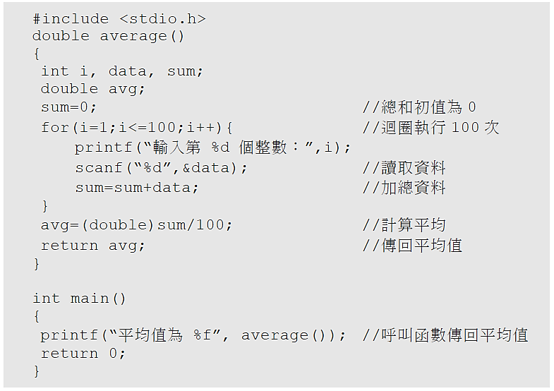
前言

Slide 4
前言
上述迴圈的作法避免了太多變數的困擾，但是這100 筆資料並未被儲存下來，如果這100 筆資料還需要做其他的運算，那麼只得重新輸入。
本章的資料結構主題陣列 (array) 可以解決設定太多變數的困擾，同時又可使用迴圈來處理資料，讓程式碼更簡短有效率。

Slide 5
2-1 陣列的定義
有限個相同資料型態的元素所組成的有序集合
多筆資料連續地儲存於一大塊記憶體中
共同一個名稱來表示
每一個元素經由索引 ( index，或稱註標 ) 來識別，則陣列可解釋為一組索引與資料的對映。

Slide 6
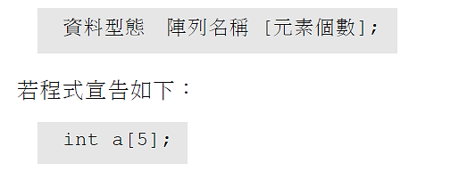
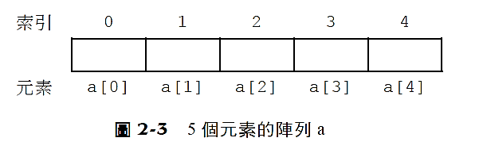
2-2 以C 語言實作陣列 2-2-1 一維陣列之實作
C 語言宣告一維陣列 (one-dimensional arrays) 的語法如下：

Slide 7
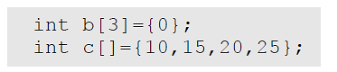
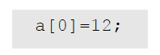
2-2-1 一維陣列之實作
宣告陣列時也可一併初始化元素值，C 語言中將初始值放入符號“{” 與 “}” 之間，例如：
陣列有兩個基本運算，分別是存入 (store) 資料與取出 (retrieve)資料。存取陣列的資料時，除了指明陣列名稱之外，必須說明元素的索引值。例如，若要將陣列a 索引值為0 的元素設定為整數12，C 語言的實作方式為：

Slide 8
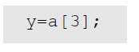
2-2-1 一維陣列之實作
若要將變數y 設定為陣列元素a[3] 的資料，C 語言的實作方式為：

Slide 9
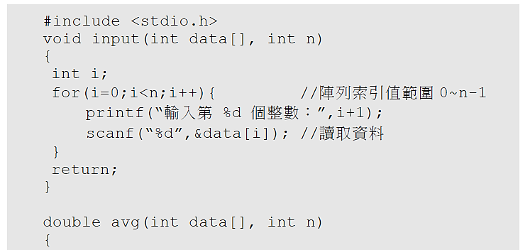
2-2-1 一維陣列之實作
本章先前所提計算100 筆整數資料的平均值問題，若使用陣列來儲存資料，程式可以設計為：

Slide 10
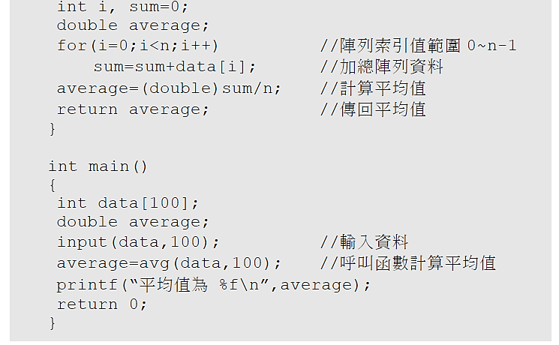
2-2-1 一維陣列之實作

Slide 11
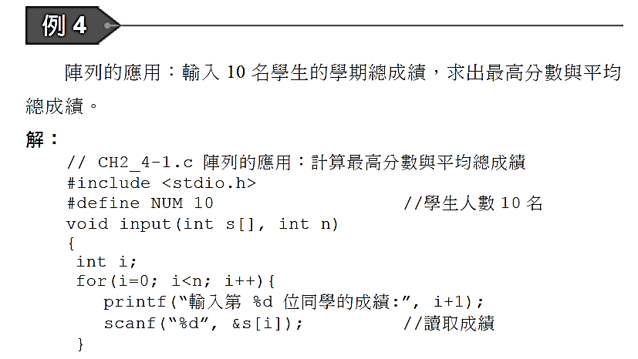
2-2-1 一維陣列之實作

Slide 12
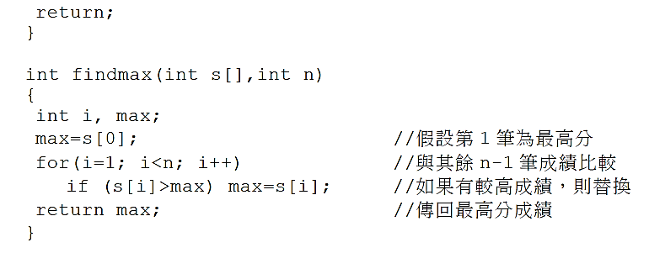
2-2-1 一維陣列之實作

Slide 13
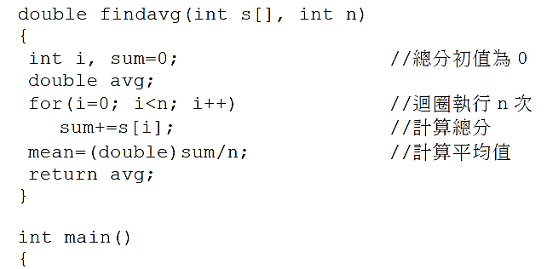
2-2-1 一維陣列之實作

Slide 14
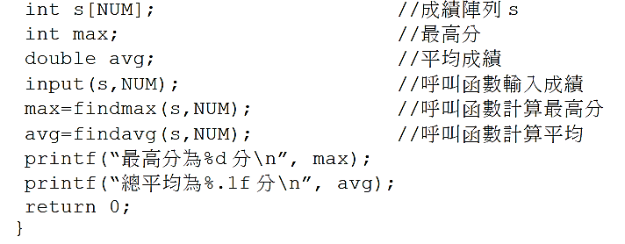
2-2-1 一維陣列之實作

Slide 15
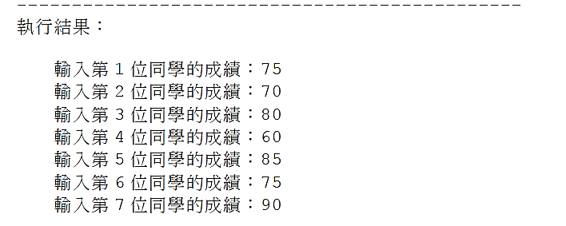
2-2-1 一維陣列之實作

Slide 16
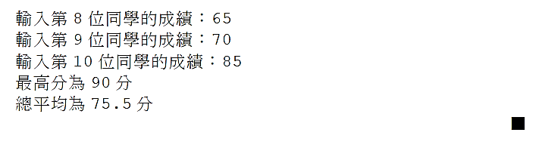
2-2-1 一維陣列之實作

Slide 17
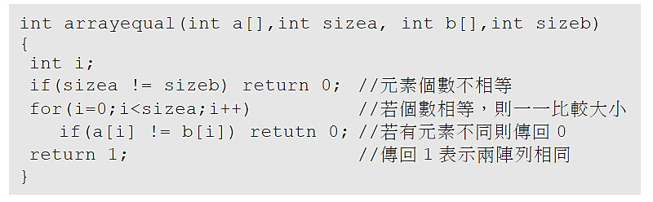
2-2-1 一維陣列之實作
首先考慮兩個陣列的元素個數是否相同，若不相同則這兩個陣列資料不相同，當元素個數相同時，再利用迴圈一一比較每一個元素值，程式可以設計如下：

Slide 18
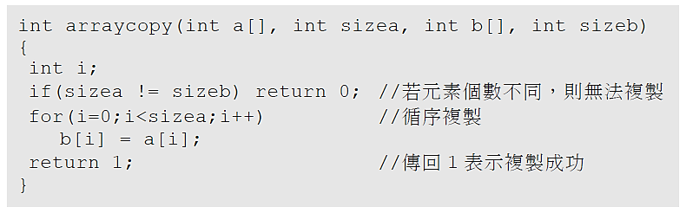
2-2-1 一維陣列之實作
如果要複製一整個陣列的資料給另一個陣列，必須循序一個一個元素進行複製，程式可以設計如下：

Slide 19
2-2-1 一維陣列之實作
由上所述得知比較兩個陣列是否相同之程式執行時間與陣列的資料量成正比，複製一個陣列之程式執行時間也與陣列的資料量成正比，因此當陣列資料量為n 時，時間複雜度皆為O(n)。

Slide 20
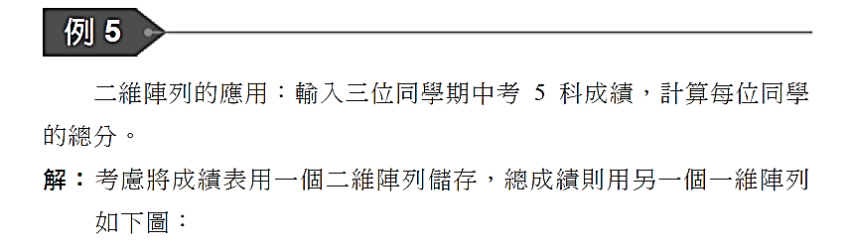
2-2-2 二維陣列之實作

Slide 21
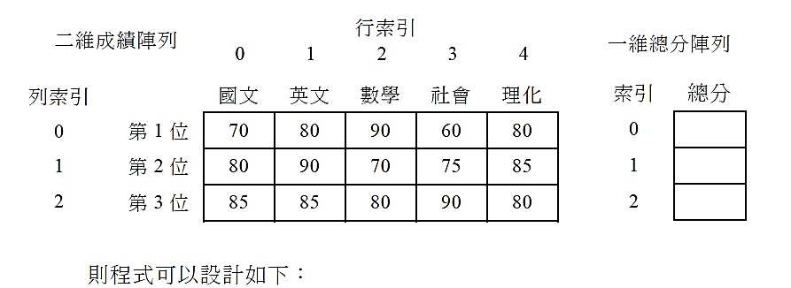
2-2-2 二維陣列之實作

Slide 22
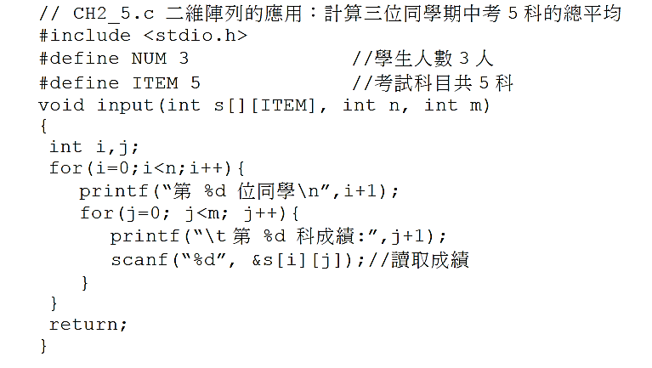
2-2-2 二維陣列之實作

Slide 23
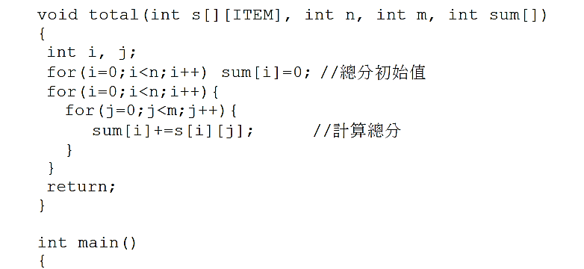
2-2-2 二維陣列之實作

Slide 24
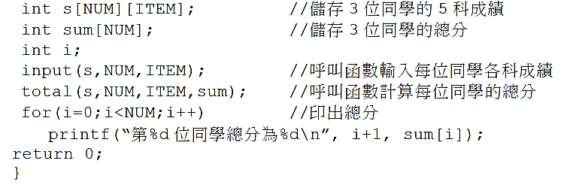
2-2-2 二維陣列之實作

Slide 25
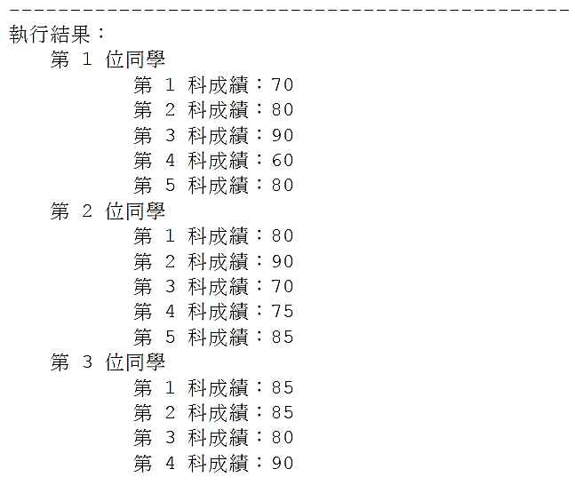
2-2-2 二維陣列之實作

Slide 26
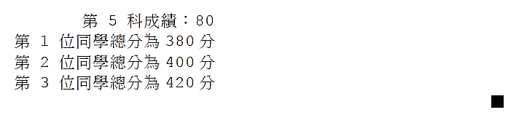
2-2-2 二維陣列之實作

Slide 27
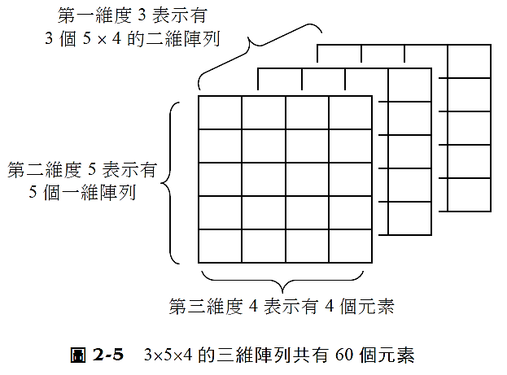
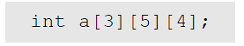
2-2-2 二維陣列之實作
陣列的維度在三維以上，一般稱為多維陣列，例如宣告如下：

Slide 28
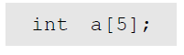
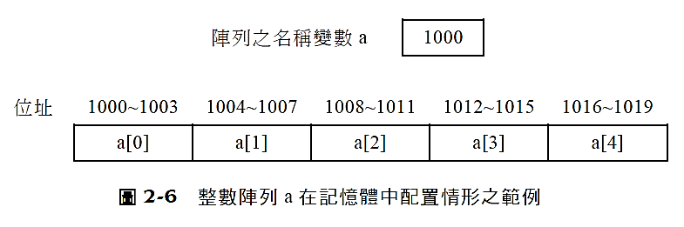
2-3 陣列在記憶體中的配置 2-3-1 一維陣列 (One-Dimensional Array)
若C 語言宣告如下：

Slide 29
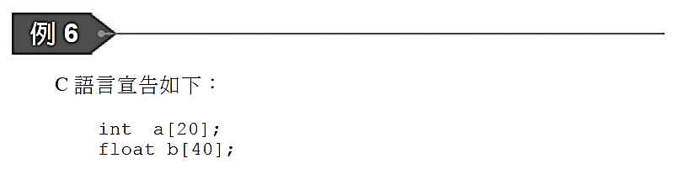
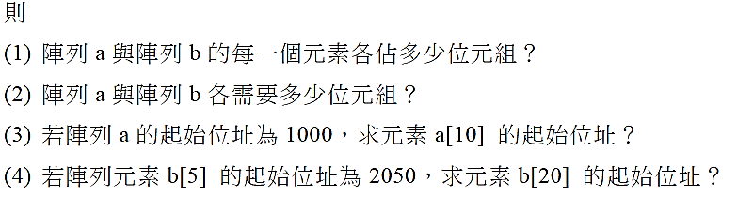
2-3-1 一維陣列 (One-Dimensional Array)

Slide 30
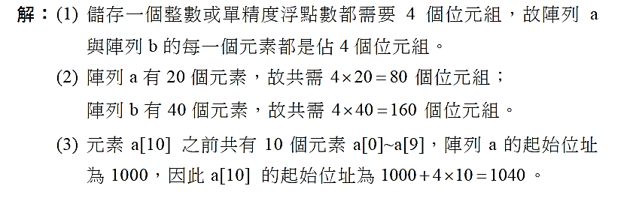
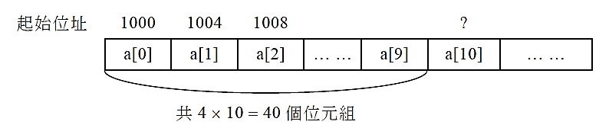
2-3-1 一維陣列 (One-Dimensional Array)

Slide 31
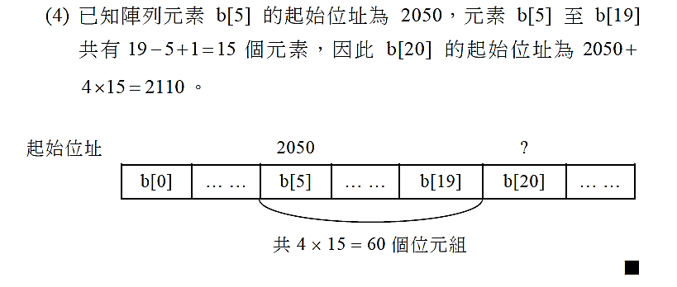
2-3-1 一維陣列 (One-Dimensional Array)

Slide 32
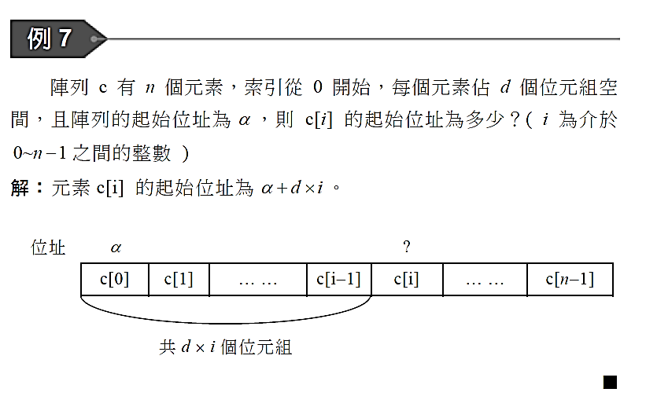
2-3-1 一維陣列 (One-Dimensional Array)

Slide 33
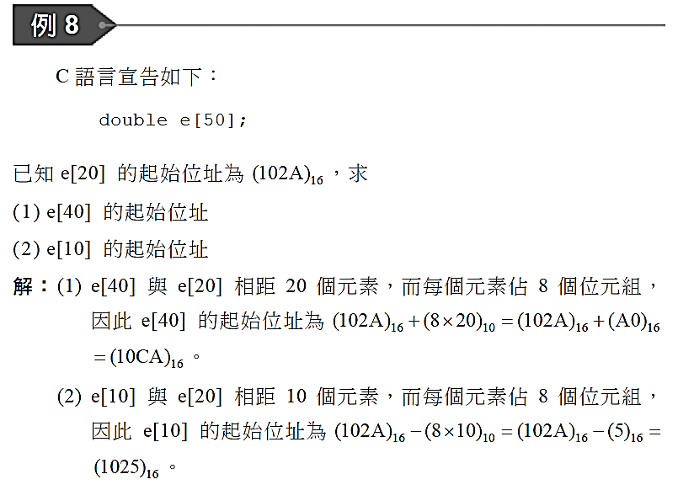
2-3-1 一維陣列 (One-Dimensional Array)

Slide 34
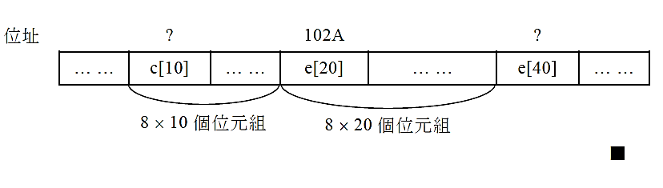
2-3-1 一維陣列 (One-Dimensional Array)

Slide 35
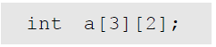
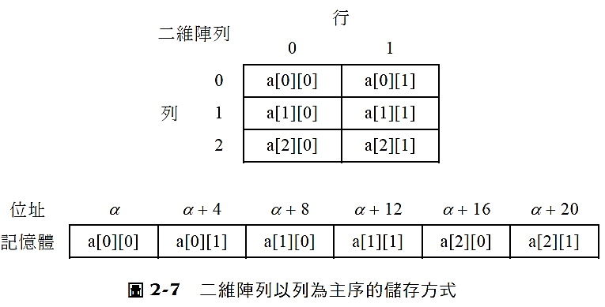
2-3-2 二維陣列 (Two-Dimensional Array)
因此在C 語言中陣列是以列為主序 (row major) 的方式將二維陣列循序存放，例如一整數陣列宣告如下：

Slide 36
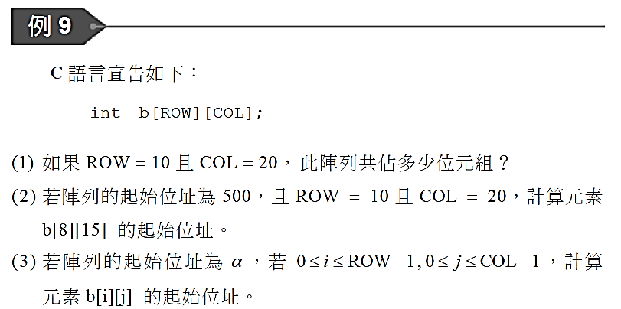
2-3-2 二維陣列 (Two-Dimensional Array)

Slide 37
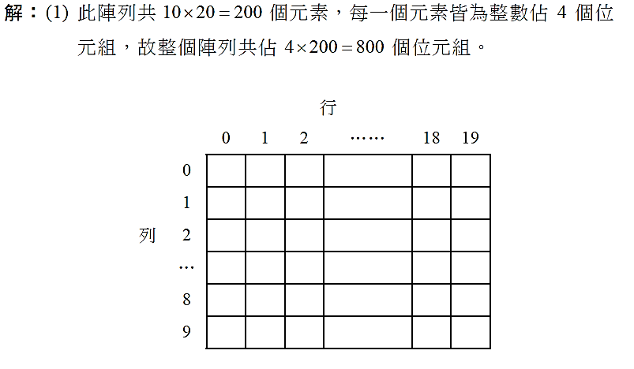
2-3-2 二維陣列 (Two-Dimensional Array)

Slide 38
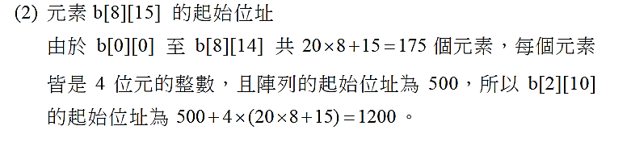
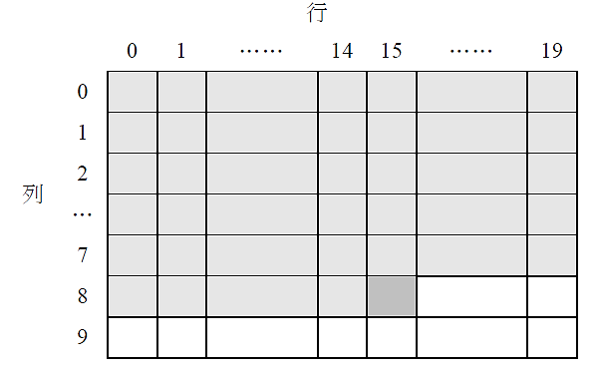
2-3-2 二維陣列 (Two-Dimensional Array)

Slide 39
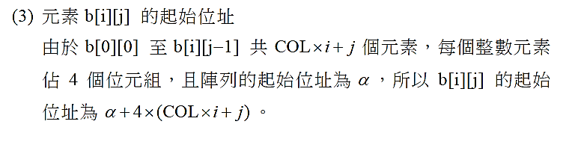
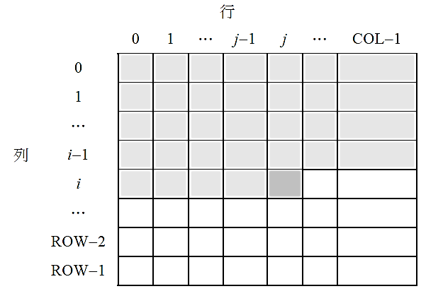
2-3-2 二維陣列 (Two-Dimensional Array)

Slide 40
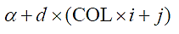
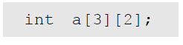
2-3-2 二維陣列 (Two-Dimensional Array)
已列為主序的C 語言二維陣列， 假設第一維索引由0 至ROW−1，第二維索引由0 至COL −1，則第一、二維索引分別為i , j的元素其位址計算方式為：
一般的電腦語言除了使用以列為主序 (row major) 的方式處理二維陣列外，在某些程式語言中也有採用以行為主序 (column major)的方式處理二維陣列。例如宣告如下：

Slide 41
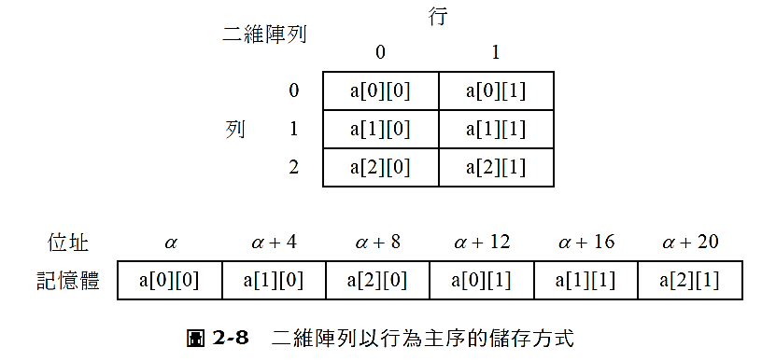
2-3-2 二維陣列 (Two-Dimensional Array)

Slide 42
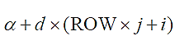
2-3-2 二維陣列 (Two-Dimensional Array)
因此以行為主序的二維陣列，若第一維索引由0 至ROW−1，第二維索引由0 至COL −1，則第一、二維索引分別為i , j 的元素之位址計算方式為：
存取已知索引值之元素時，時間複雜度仍為O(1)。

Slide 43
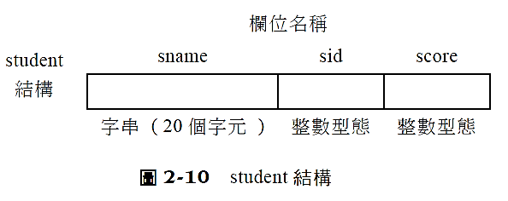
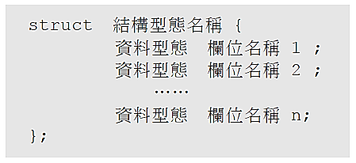
2-4 結 構 2-4-1 以C 語言實作結構
定義結構欄位
結構由哪些欄位組成，欄位的資料型態為何，都必須事先定義。其語法如下：
例如圖2-10 的student 結構中有三個欄位分別為學生姓名sname、座號sid 及成績score 欄位。

Slide 44


2-4-1 以C 語言實作結構
可以定義如下：
宣告結構變數
定義了結構欄位之後，接著才能宣告結構變數，以便分配記憶體空間，宣告的語法須包含保留字struct，語法如下：

Slide 45


2-4-1 以C 語言實作結構
例如宣告s 為student 結構之變數，程式如下：struct student
則結構變數s 在記憶體中佔了28 個位元組空間，如圖2-11 所示。

Slide 46


2-4-1 以C 語言實作結構
定義新型態名稱
程式中任何時候用到student 結構型態都必須加上保留字struct，例如宣告結構變數時，又若要印出student 結構型態所需的空間大小，則敘述為：
可使用typedef 自行定義新型態名稱，則可以省去此麻煩，讓程式更簡潔，其語法如下：

Slide 47



2-4-1 以C 語言實作結構
因此若定義
程式在任何時候可以使用STUDENT 來代替struct student，例如結構變數可宣告為：
要得知student 結構型態所需的空間大小為：

Slide 48


2-4-1 以C 語言實作結構
此外，定義結構型態和定義新型態名稱可以合在一起寫，語法為：
因此可以定義型態STUDENT 如下：

Slide 49


2-4-1 以C 語言實作結構
存取結構變數的資料
要存取結構變數的資料，必須指明欄位名稱，格式如下：
例如結構變數s 存入學生John 的資料，其座號10 號，成績90 分，則程式敘述如下：

Slide 50


2-4-1 以C 語言實作結構
則結構變數s 的記憶體內容如下：
若要將結構變數s 之成績欄位印出，則敘述如下：

Slide 51


2-4-2 結構陣列
例如每一位學生資料包含姓名、座號與成績，共有50名學生，儲存資料的陣列可以設計如下：
則存取結構陣列資料的格式為：

Slide 52


2-4-2 結構陣列

Slide 53

2-5 指 標
指標 (pointer) 用於儲存記憶體的位址

Slide 54



2-5-1 以C 語言實作指標
宣告指標變數的語法如下：
此語法中之星號 “*” 表示此變數為一個儲存位址的指標變數

Slide 55


2-5-1 以C 語言實作指標
要將某變數之位址存入指標中，必須利用符號 “&”，例如指標p指向整數變數x，程式為：
圖2-15 說明指令 “p=&x;” 被執行後記憶體的配置情形，指標p 的內容被設定為x 的位址 &x，而變數x 則可以用 *p 來表示。

Slide 56


2-5-1 以C 語言實作指標
若要將整數變數x 的設定為10，則可透過指標p 間接存取，方法如下：
即相當於

Slide 57



2-5-2 指標與陣列
當宣告整數陣列如下：
實際上陣列名稱a 與b 本身為靜態指標
且設定

Slide 58

2-5-2 指標與陣列

Slide 59

2-5-3 指標與結構
若指標指向一個結構型態的變數時，欲透過指標存取結構變數的資料時，其格式為：

Slide 60



2-5-3 指標與結構

